Slide 1
МЕЖВУЗОВСКАЯ АКСЕЛЕРАЦИОННАЯ ПРОГРАММА
АКСЕЛЕРАТОР ХОУМНЕТ
INDOOR AIR TECHNOLOGIES
Разработка принципиально новых и инновационных технических решений и оборудования в области вентиляции жилых и общественных зданий
Лидер команды: Питинова Дарья
INDOOR AIR TECHNOLOGIES INDOOR AIR TECHNOLOGIES
АКСЕЛЕРАТОР АКСЕЛЕРАТОР
INDOOR AIR TECHNOLOGIES INDOOR AIR TECHNOLOGIES
АКСЕЛЕРАТОР АКСЕЛЕРАТОР

Slide 2
Введение в предметную область
Настрой свою идеальную атмосферу!
Мы разрабатываем клапан приточной вентиляции для многоквартирных домов, индивидуального жилищного строительства и других типов жилых помещений, чтобы он обеспечивал благоприятный микроклимат в помещениях.
2

Slide 3
Актуальность
Из-за повышения уровня герметизации за счет плотности новых стеклопакетов и отсутствия щелей в дверных проемах нового поколения люди стали чаще проветривать помещения
Не проветривают
0%
1 раз
16%
Количество проветриваний помещения в день согласно опросу
2 раза
19%
Появилась необходимость разработки инженерных систем вентиляции с целью повышения воздухообмена в помещении для поддержания благоприятного микроклимата
Более 2-х раз
66%
3
* В опросе приняло участие 32 потенциальных клиента

Slide 4
Проблема
Установлена
53%
Пользователь испытывает дискомфорт при длительном пребывании в непроветриваемом помещении, и чтобы избавиться от него он вынужден постоянно открывать окна и создавать сквозняк, который приводит к повышенному оседанию пыли с улицы и другого нежелательного мусора, также повышает риск простудных заболеваний
Наличие дополнительных систем приточной вентиляции согласно опросу не решают проблему необходимости проветривания помещения за счет открывания окон, что говорит о их малой эффективности
Наличие дополнительной системы приточной вентиляции согласно опросу
Не установлена
47%
4

Slide 5
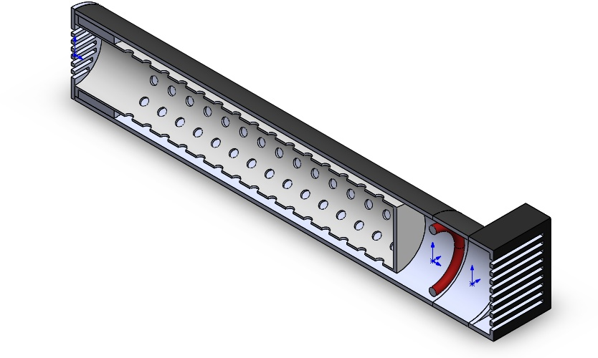
Описание продукта
Техническая документация
В соответствие с которой будет приниматься решение о месте установки приточного клапана
Согласно литературным источникам, эффективность работы приточных систем вентиляции меняется от этажа к этажу, что говорит о необходимости проведения расчётов и составлении технической документации для каждого помещения
Принцип действия разрабатываемого клапана основан на коаксиальном притоке свежего воздуха и одновременном оттоке воздуха из помещения
Поступающий воздух будет обрабатываться инновационной системой фильтрации, что обеспечит его чистоту
Система фильтрации будет реализована с использованием принципиального нового подхода и соответствующих технологий. Принцип её действия будет зарегистрирован как интеллектуальная собственность и сможет обеспечивать удаление взвешенных частиц и вирусов
5

Slide 6
Анализ рынка
6
147 млрд руб.
TAM
Общий объем целевого рынка
4,41 млрд руб.
*Расчеты производились на основании данных Росстата по количеству населения Российской Федерации и Белгородской области
SAM
Доступный объем рынка
45 млн руб.
SOM
Реально достижимый объем рынка
Конкуренты
Название | Цена, руб. | Критерии оценивания
 |  | Простота | Цена | Компактность | Качество | Фильтр | Безопасность | Конструктив
КИВ-125 | 1286 | + | + | + | - | - | - | -
AERECO ENT780 | 6148 | - | - | + | + | - | - | +
Marley | 9900 | + | - | - | - | + | + | +
Ballu ONEAIR ASP-80 | 16990 | - | - | + | + | + | + | -
Ballu ONEAIR ASP-100 | 31990 | - | - | + | + | + | + | +

Slide 7
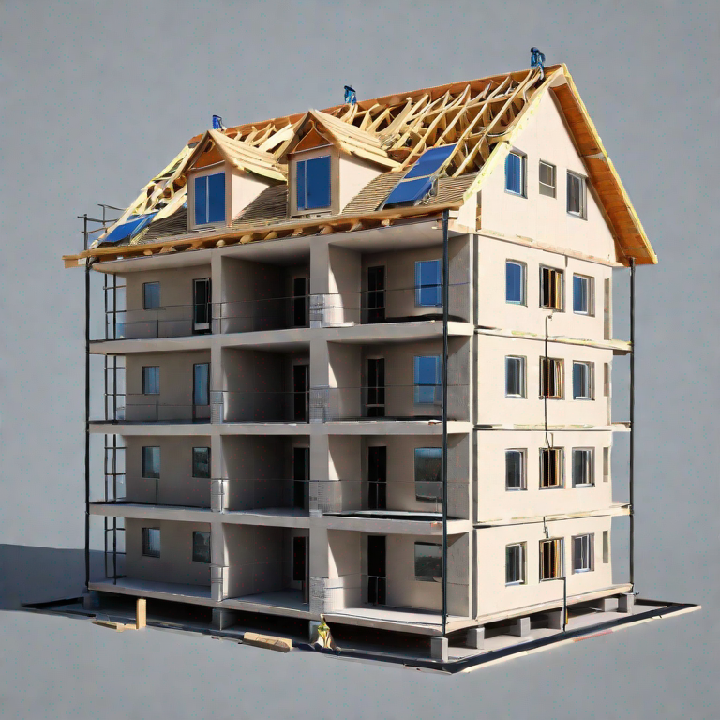
Целевая аудитория
B2C – размещение разработанной продукции на собственном сайте для продажи товара напрямую собственникам многоквартирных домов или индивидуального жилищного строительства
7

Slide 8
Целевая аудитория
B2B – сотрудничество с проектировочными фирмами, которые смогут закладывать разработанную продукцию в проекты новостроек
7

Slide 9
Целевая аудитория
B2B2C – сотрудничество с магазинами и маркетплейсами для обеспечения удобства и широкого распространения разработанной продукции
7

Slide 10
Бизнес-модель Юнит
Рекомендательное письмо от ООО «ВЕНТИЛЯЦИЯ»
( 20.04.24 )
Проектировочная фирма
Производственный цех
Маркетплейсы и магазины
Проведение испытаний
( 15.09.24 )
Изучение научной литературы
( 26.02.24 )
от 3000 р.
от 3000 р.
Рекомендательное письмо от ООО «ВИД»
( 23.04.24 )
Выявление проблемы
( 20.02.24 )
Создание проекта опытного образца
( 18.03.24 )
от 3000р. + наценка маркетплейса или магазина
от 3000 р.
1
2
3
4
5
6
7
8
9
10
Анализ рынка
( 19.04.24 )
Создание опытного образца
( 30.07.24)
от 3000р. + доставка
Анализ конкурентов
( 15.04.24 )
Проведение опроса
( 22.04.24 )
Завершение проекта, подача заявки на патент
( 30.09.24 )
Постройка здания
Размещение товара на
собственном сайте
Конечный потребитель
Стоимость помещения в которую будет входить стоимость продукта
8

Slide 11
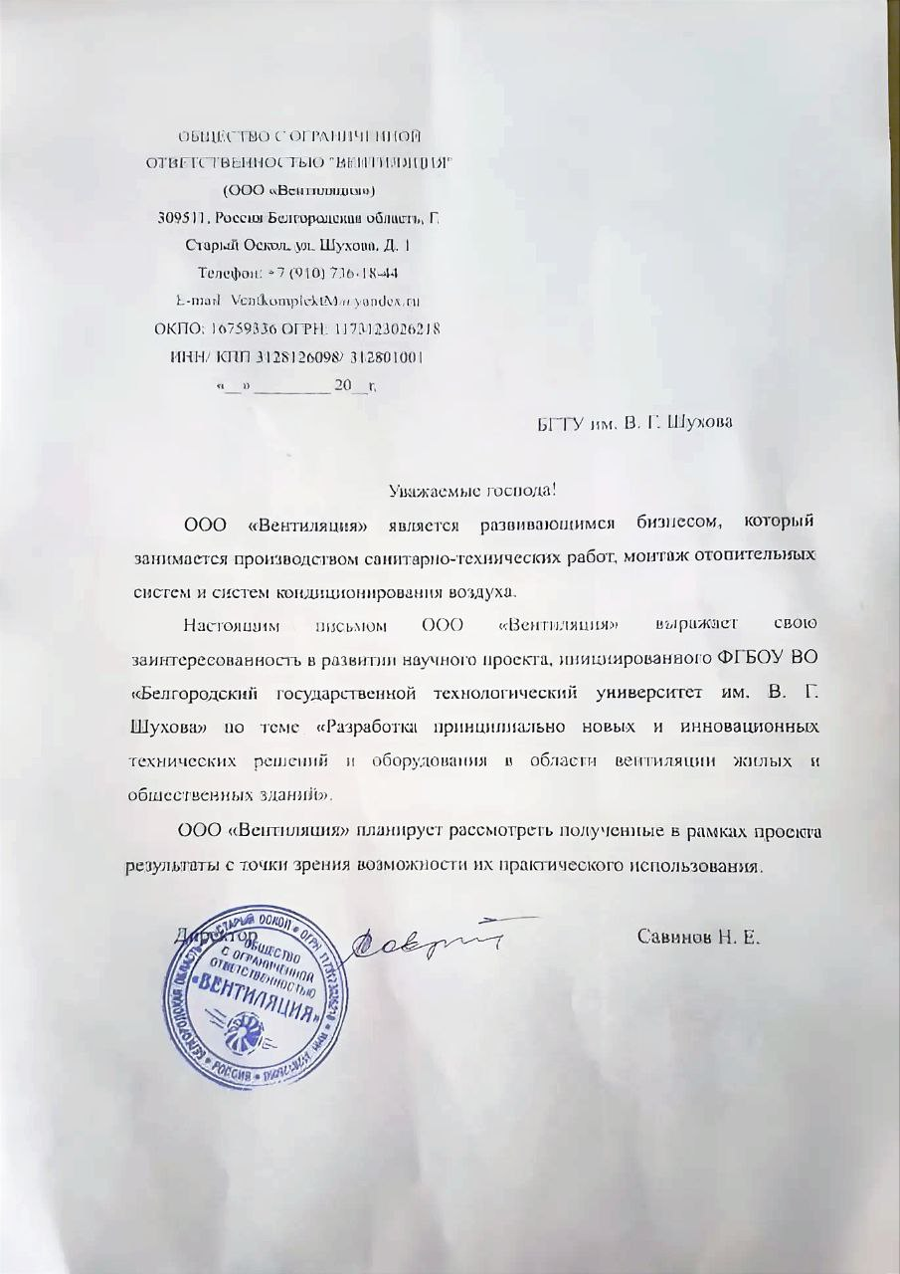
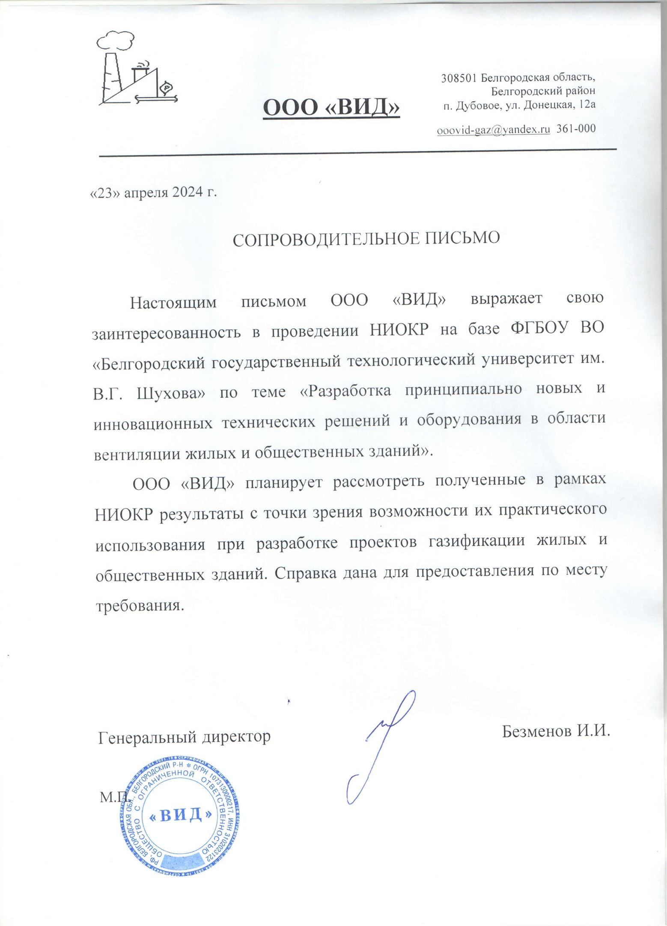
Текущие результаты
Рекомендательное письмо от ООО «ВЕНТИЛЯЦИЯ»
( 20.04.24 )
Проектировочная фирма
Производственный цех
Маркетплейсы и магазины
Проведение испытаний
( 15.09.24 )
Изучение научной литературы
( 26.02.24 )
от 3000 р.
от 3000 р.
Рекомендательное письмо от ООО «ВИД»
( 23.04.24 )
Выявление проблемы
( 20.02.24 )
Создание проекта опытного образца
( 18.03.24 )
от 3000р. + наценка маркетплейса или магазина
от 3000 р.
1
2
3
4
5
6
7
8
9
10
Анализ рынка
( 19.04.24 )
Создание опытного образца
( 30.07.24)
от 3000р. + доставка
Анализ конкурентов
( 15.04.24 )
Проведение опроса
( 22.04.24 )
Завершение проекта, подача заявки на патент
( 30.09.24 )
Постройка здания
Размещение товара на
собственном сайте
Конечный потребитель
Стоимость помещения в которую будет входить стоимость продукта
9

Slide 12
Рекомендательное письмо от ООО «ВЕНТИЛЯЦИЯ»
( 20.04.24 )
Проведение испытаний
( 15.09.24 )
Изучение научной литературы
( 26.02.24 )
Рекомендательное письмо от ООО «ВИД»
( 23.04.24 )
Выявление проблемы
( 20.02.24 )
Создание проекта опытного образца
( 18.03.24 )
1
2
3
4
5
6
7
8
9
10
Анализ рынка
( 19.04.24 )
Создание опытного образца
( 30.07.24)
Анализ конкурентов
( 15.04.24 )
Проведение опроса
( 22.04.24 )
Завершение проекта, подача заявки на патент
( 30.09.24 )
9

Slide 13
INDOOR AIR TECHNOLOGIES INDOOR AIR TECHNOLOGIES
АКСЕЛЕРАТОР АКСЕЛЕРАТОР
INDOOR AIR TECHNOLOGIES INDOOR AIR TECHNOLOGIES
АКСЕЛЕРАТОР АКСЕЛЕРАТОР

Slide 14
Команда проекта
Команда первокурсников, занимающаяся разработкой элементов вентиляционных систем
INDOOR AIR TECHNOLOGIES
10
Рогуля Роман
Генератор идей
Спикер
Питинова Дарья
Лидер проекта
Дизайнер презентаций

Slide 15
Команда проекта
Команда первокурсников, занимающаяся разработкой элементов вентиляционных систем
INDOOR AIR TECHNOLOGIES
Рогуля Роман
Генератор идей
Спикер
Питинова Дарья
Лидер проекта
Дизайнер презентаций
10

Slide 16
КОНТАКТЫ
@etodashok
@etodashok
dpitinova01@mail.ru
+7 (919) 224-98-50

